Slide 1

모바일 기준 런앤건 스테이지 UI
Q
W
E
SWAP
JUMP
SKILL
GOAL

Slide 2
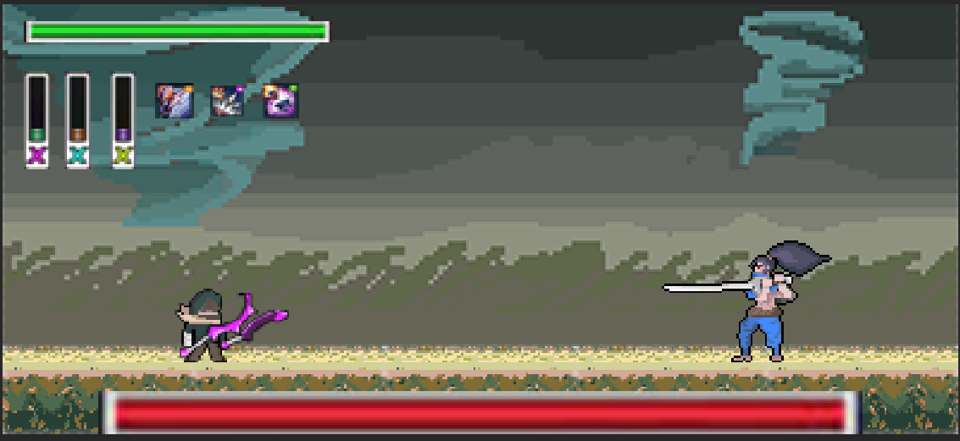
모바일 기준 보스전 스테이지 UI
Q
W
E
SWAP
JUMP
GOAL

